Slide 1
PROJET DATA MINING
Prédiction de scores de matchs de football à partir de la Football Data API
Analyse, modélisation et démonstration d’un modèle de Machine Learning
Équipe :
MOUHAMADOU N'DIAYE, ADAM MEZIANE ET MEHDI MSAKNI
Points-clés :
Récupération de données via l’API
Préparation et exploration
Modélisation et évaluation
Résultats et conclusions

Slide 2
Contexte et objectifs
Contexte :
La prédiction de résultats sportifs est un domaine en pleine expansion.
L’API football-data.org fournit des informations sur les matchs, les scores et les équipes.
Objectifs :
Récupérer des données multi-ligues sur plusieurs saisons.
Nettoyer et préparer les données pour l’analyse.
Construire un modèle de régression pour prédire les scores (domicile et extérieur).
Évaluer les performances et discuter des limites du modèle.

Slide 3
Méthodologie globale
1. Collecte des données
Endpoints de l’API : competitions, matches, etc.
Gestion des quotas d’appel (temps d’attente).
2. Préparation
Conversion en DataFrame pandas.
Filtrage : matchs terminés (“FINISHED”).
3. Exploration
Analyse statistique (moyenne de buts…).
Visualisations (bar charts pour les buts à domicile).
4. Modélisation
RandomForestRegressor pour le score à domicile et à l’extérieur.
Séparation train/test, calcul de la MSE.
5. Prédiction
Création d’une fonction interactive pour prédire un match donné.

Slide 4
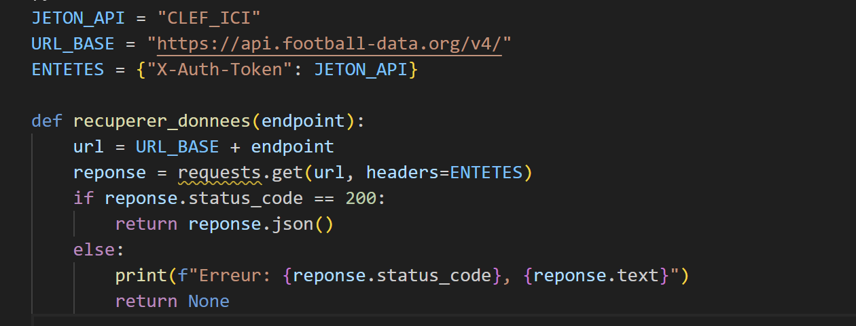
Récupération et préparation des données (Code)
Points à retenir :
Vérifier les statuts (200 → OK).
Respecter les limites de l’API (sleep entre les appels).

Slide 5

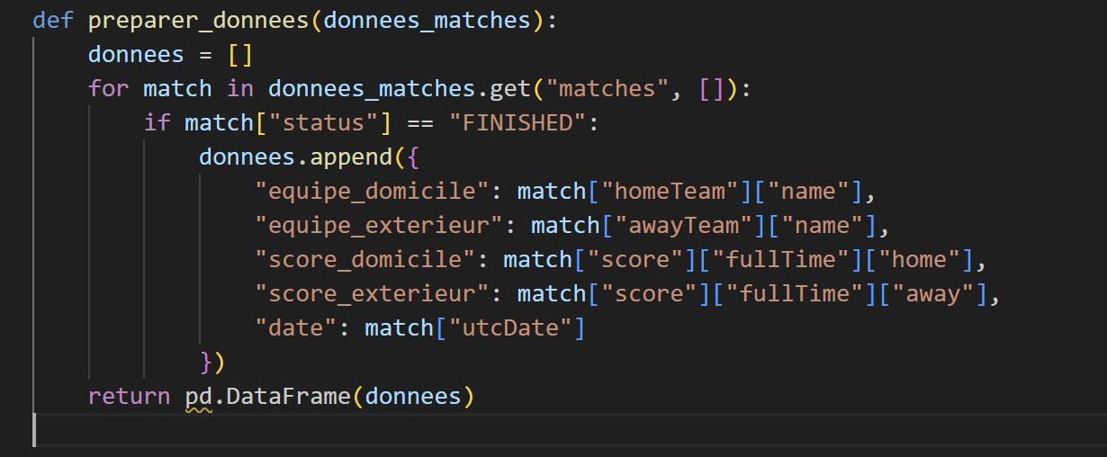
Préparation et transformation
Étapes :
Sélectionner uniquement les matchs terminés.
Extraire score_domicile et score_exterieur.
Créer un DataFrame unifié pour toutes les ligues et saisons.

Slide 6
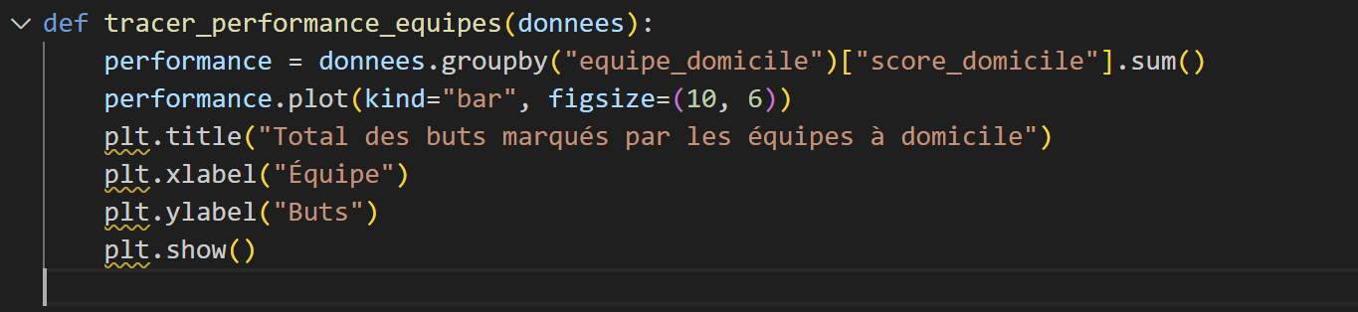
Exploration des données
Interprétation possible :
Repérer les équipes qui marquent le plus à domicile.
Comparer les ligues : certaines plus offensives ?

Slide 7
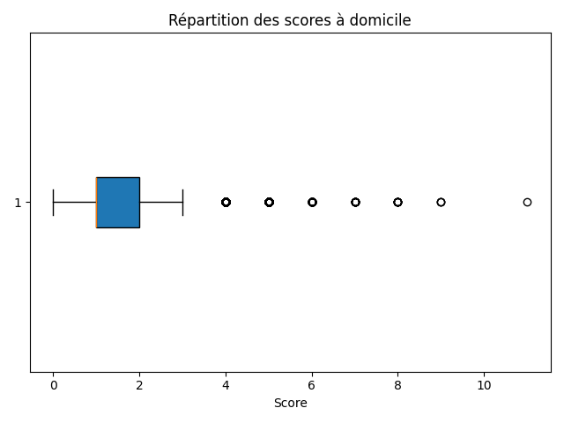
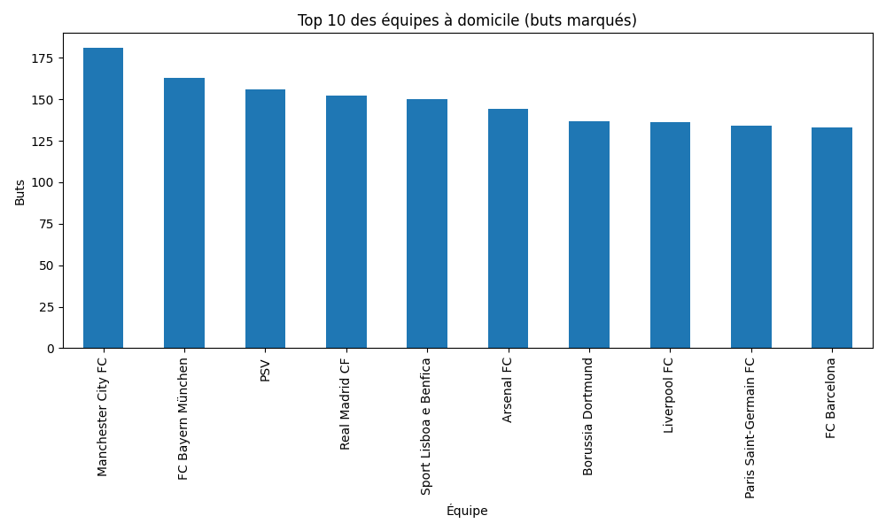
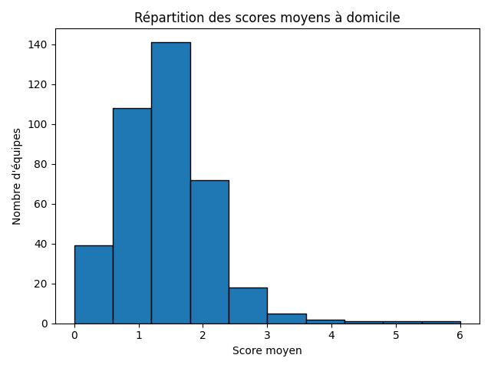
Visualisation avec Matplotlib :

Slide 8
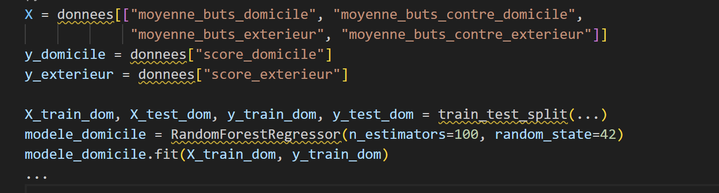
Construction du modèle de prédiction
Features créées :
moyenne_buts_domicile
moyenne_buts_contre_domicile
moyenne_buts_exterieur
moyenne_buts_contre_exterieur
Modèles utilisés :
RandomForestRegressor (un pour score domicile, un pour score extérieur).

Slide 9
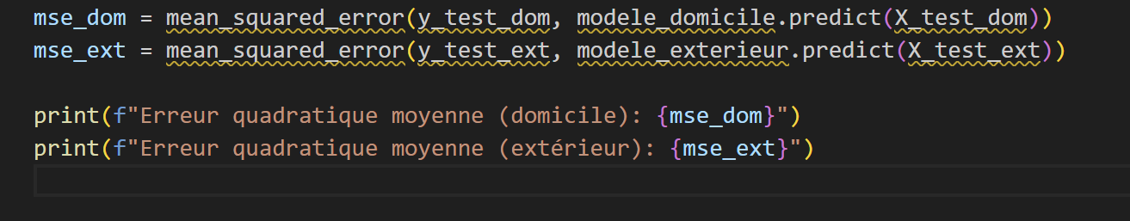
Évaluation (Métriques)
Métrique principale :
Erreur quadratique moyenne (MSE) =
1n∑i=1n(yi−y^i)2\displaystyle \frac{1}{n}\sum_{i=1}^{n}(y_i - \hat{y}_i)^2n1 i=1∑n (yi −y^ i )2
Analyse :
Plus la MSE est faible, plus le modèle est précis.
Comparer MSE domicile vs MSE extérieur.

Slide 10
Résultats et analyse
Performance
MSE domicile : valeur exemple
MSE extérieur : valeur exemple
Observations
Modèle relativement stable, mais perfectible.
Les équipes avec de nombreuses données historiques sont mieux prédictibles.
Limites
API : certaines compétitions peu ou pas renseignées.
Features simples : on ne tient pas compte des joueurs clés, des blessures, etc.
Évolution des équipes : transferts de joueurs d’une saison à l’autre.

Slide 11
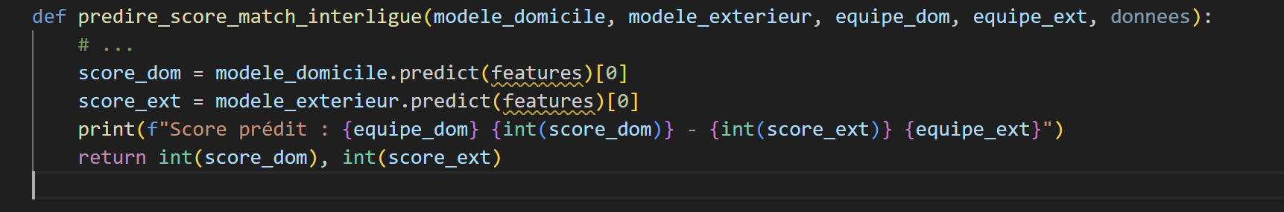
Fonction de prédiction & démonstration
Exemple d’utilisation :
L’utilisateur choisit l’équipe à domicile et à l’extérieur.
Le script retourne : PSG 2 - 1 Liverpool (prédiction).

Slide 12
Conclusion
Bilan :
Les données de l’API Football-Data ont permis de construire un pipeline complet.
La modélisation via RandomForestRegressor donne des résultats intéressants, mais dépend de la qualité des features.
Perspectives :
Ajouter des données plus fines (forme des joueurs, historique récent, etc.).
Tester d’autres modèles (XGBoost, réseaux de neurones).
Intégrer des métriques complémentaires (MAE, R²).
Remerciements :
Football-Data.org
Communauté open source (pandas, scikit-learn, Matplotlib…)

